Slide 1
Chapter 03 파일 다루기

Slide 2
01 개요
02 파일 정보 검색
03 파일 접근 권한 제어
04 링크 파일 생성

Slide 3
디렉토리 접근제어
디렉터리
. 과 ..은 모든 디렉토리에 항상 존재하는 파일 이름이며, 디렉토리가 생성될 때 자동 적으로 포함됨
        ls .
        cd ..
    디렉토리 허가
      읽기 : 디렉토리 내의 파일이나 부디렉토리의 이름을 리스트
      쓰기 : 디렉토리 내의 파일을 제거하거나 새로운 파일을 생성
      실행 : cd혹은 chdir로 디렉토리 내부로 들어갈 수 있음

Slide 4
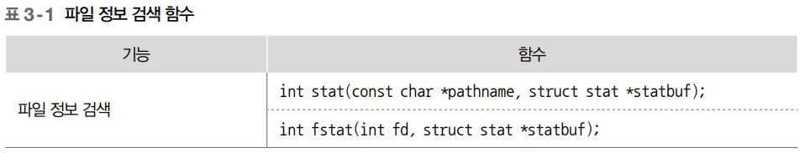
01. 개요
리눅스와 디렉터리
    리눅스의 파일 구분
      리눅스에서는 파일을 일반 파일과 특수 파일, 디렉터리로 구분
      디렉터리는 해당 디렉터리에 속한 파일을 관리하는 특별한 파일
    리눅스의 파일 구성
      파일명: 사용자가 파일에 접근할 때 사용
      inode: 파일의 소유자나 크기 등의 정보와 실제 데이터를 저장하고 있는 데이터 블록의 위치를 나타내는 주소들이 저장
      데이터 블록: 실제로 데이터가 저장되는 하드디스크의 공간
    inode 정보 검색

Slide 5
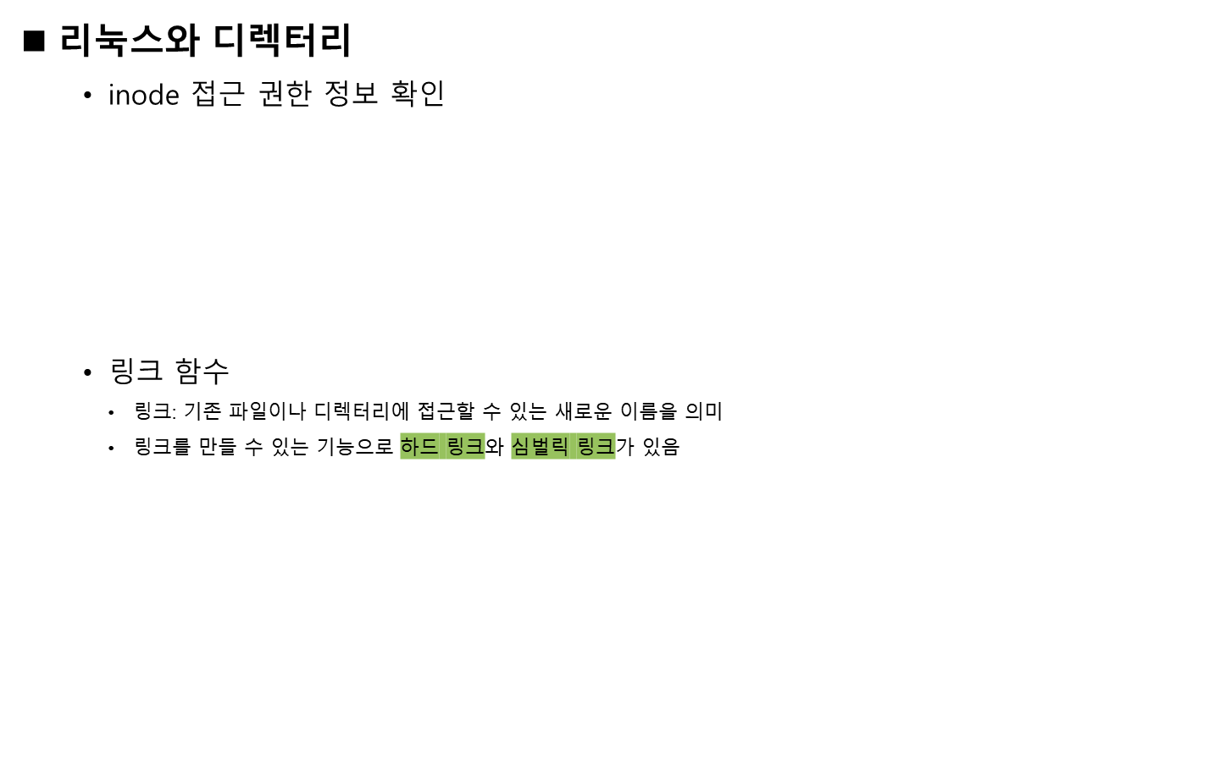
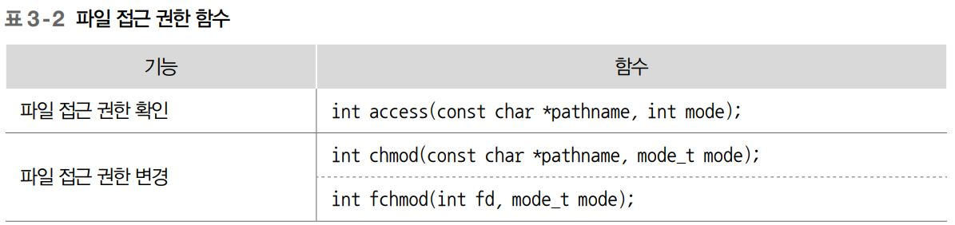
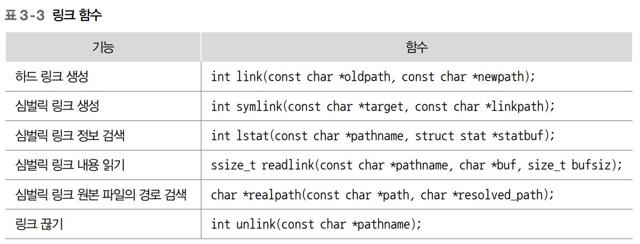
01. 개요

Slide 6
02. 파일 정보 검색
파일명으로 파일 정보 검색 : stat(2)
    pathname : 정보를 알고자 하는 파일명
    statbuf : 검색한 파일 정보를 저장할 구조체 주소
    stat() 함수의 특징
      pathname에 지정한 파일의 정보를 검색
      stat() 함수로 파일의 정보를 검색할 때 파일에 대한 읽기/쓰 기/실행 권한이 반드시 있어야 하는 것은 아니지만 파일에
      이르는 경로의 각 디렉터리에 대한 읽기 권한은 있어야 함
      성공하면 0을 반환하고 stat 구조체에 파일 정보를 저장, 오류가 발생하면 –1을 리턴
#include <sys/types.h> [함수 원형]
#include <sys/stat.h>
#include <unistd.h>
int stat(const char *pathname, struct stat *statbuf);

Slide 7
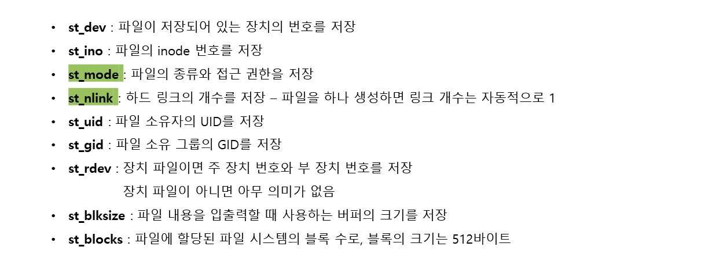
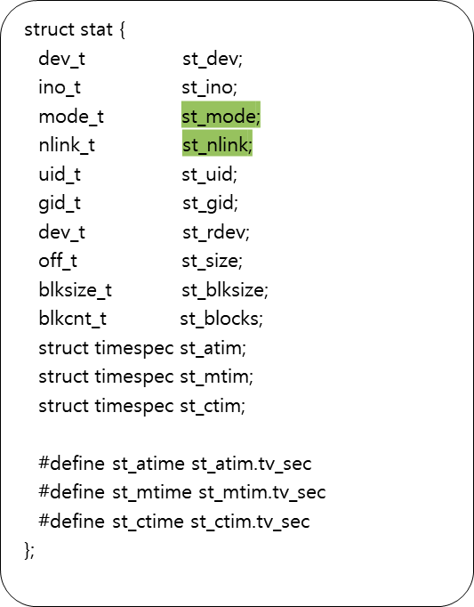
02. 파일 정보 검색
파일명으로 파일 정보 검색 : stat(2)
  stat 구조체
      stat() 함수로 검색한 inode 정보는 stat 구조체에 저장되어 리턴
      stat 구조체의 세부 구조는 man –s 2 stat으로 확인

Slide 8
02. 파일 정보 검색
파일명으로 파일 정보 검색 : stat(2)
  stat 구조체
      timespec
        초와 나노초를 저장하기 위한 구조체, 리눅스 커널 2.6부터 나노초 수준의 정밀도를 지원
      st_atime : 마지막으로 파일을 읽거나 실행한 시각을 timespec 구조체로 저장
      st_mtime : 마지막으로 파일의 내용을 변경(쓰기)한 시각을 저장
      st_ctime : 마지막으로 inode의 내용을 변경한 시각을 저장
      리눅스 커널 2.6 이전 버전과의 호환성을 위해 #define으로 타임스탬프 값을 초 단위 값으로 매핑해 정의
struct timespec {
__kernel_time_t tv_sec; /* 초 (seconds) */
long tv_nsec; /* 나노초(nanoseconds) */
};
#define st_atime st_atim.tv_sec
#define st_mtime st_mtim.tv_sec
#define st_ctime st_ctim.tv_sec

Slide 9
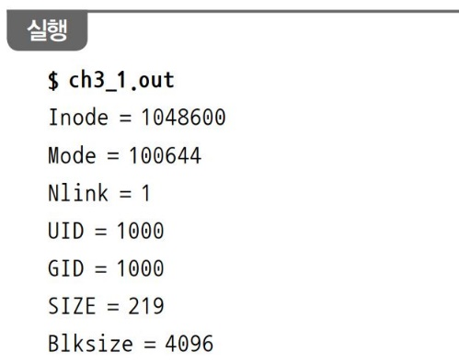
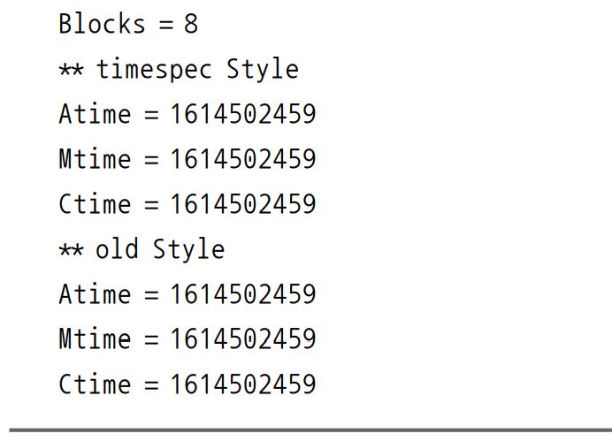
02. 파일 정보 검색
[예제 3-1] 파일명으로 inode 정보 검색하기 (test1.c)
01 #include <sys/types.h>
02 #include <sys/stat.h>
03 #include <unistd.h>
04 #include <stdio.h>
05
06 int main() {
07 struct stat statbuf;
08
09 stat("linux.txt", &statbuf);
10
11 printf("Inode = %d\n", (int)statbuf.st_ino);
12 printf("Mode = %o\n", (unsigned int)statbuf.st_mode);
13 printf("Nlink = %o\n",(unsigned int) statbuf.st_nlink);
14 printf("UID = %d\n", (int)statbuf.st_uid);
15 printf("GID = %d\n", (int)statbuf.st_gid);
16 printf("SIZE = %d\n", (int)statbuf.st_size);
17 printf("Blksize = %d\n", (int)statbuf.st_blksize);
18 printf("Blocks = %d\n", (int)statbuf.st_blocks);
19
20 printf("** timespec Style\n");
21 printf("Atime = %d\n", (int)statbuf.st_atim.tv_sec);
22 printf("Mtime = %d\n", (int)statbuf.st_mtim.tv_sec);
23 printf("Ctime = %d\n", (int)statbuf.st_ctim.tv_sec);
24 printf("** old Style\n");
25 printf("Atime = %d\n", (int)statbuf.st_atime);
26 printf("Mtime = %d\n", (int)statbuf.st_mtime);
27 printf("Ctime = %d\n", (int)statbuf.st_ctime);
28 }

Slide 10
02. 파일 정보 검색
[예제 3-1] 파일명으로 inode 정보 검색하기
01 #include <sys/types.h>
02 #include <sys/stat.h>
03 #include <unistd.h>
04 #include <stdio.h>
05
06 int main() {
07 struct stat statbuf;
08
09 stat("linux.txt", &statbuf);
10
11 printf("Inode = %d\n", (int)statbuf.st_ino);
12 printf("Mode = %o\n", (unsigned int)statbuf.st_mode);
13 printf("Nlink = %o\n",(unsigned int) statbuf.st_nlink);
14 printf("UID = %d\n", (int)statbuf.st_uid);
15 printf("GID = %d\n", (int)statbuf.st_gid);
16 printf("SIZE = %d\n", (int)statbuf.st_size);
17 printf("Blksize = %d\n", (int)statbuf.st_blksize);
18 printf("Blocks = %d\n", (int)statbuf.st_blocks);
19
20 printf("** timespec Style\n");
21 printf("Atime = %d\n", (int)statbuf.st_atim.tv_sec);
22 printf("Mtime = %d\n", (int)statbuf.st_mtim.tv_sec);
23 printf("Ctime = %d\n", (int)statbuf.st_ctim.tv_sec);
24 printf("** old Style\n");
25 printf("Atime = %d\n", (int)statbuf.st_atime);
26 printf("Mtime = %d\n", (int)statbuf.st_mtime);
27 printf("Ctime = %d\n", (int)statbuf.st_ctime);
28 }
    09행 stat() 함수로 linux.txt 파일의 정보를 읽음
    11~12행 inode 번호는 1048600, st_mode의 값은 100644로 출력
    13행 하드링크의 개수는 1이다.
    14~15행 UID와 GID가 1000으로 출력
      UID 1000이 어떤 사용자인지 알고 싶다면 /etc/passwd 파일을 참조
    16~18행 파일의 크기는 219바이트, 블록의 크기는 4096바이트
      이를 512바이트 블록으로 계산해 출력한 블록 수는 8개
    21~23행 타임스탬프 값을 timespec 구조체의 tv_sec 값을 출력
    25~27행 타임스탬프 값을 이전 형식의 변수명을 사용해 출력

Slide 11
02. 파일 정보 검색
파일 기술자로 파일 정보 검색 : fstat(2)
    fd : 열려 있는 파일의 파일 기술자
    statbuf : 검색한 파일 정보를 저장할 구조체 주소
    fstat() 함수의 특징
      파일 경로 대신 현재 열려 있는 파일의 파일 기술자를 인자로 받아 파일 정보를 검색한 후 statbuf로 지정한 구조체에 저장
#include <sys/types.h> [함수 원형]
#include <sys/stat.h>
#include <unistd.h>
int fstat(int fd, struct stat *statbuf);

Slide 12
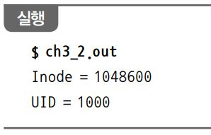
02. 파일 정보 검색
[예제 3-2] 파일 기술자로 파일 정보 검색하기 (test2.c)
01 #include <sys/types.h>
02 #include <sys/stat.h>
03 #include <fcntl.h>
04 #include <unistd.h>
05 #include <stdlib.h>
06 #include <stdio.h>
07
08 int main() {
09 int fd;
10 struct stat statbuf;
11
12 fd = open("linux.txt", O_RDONLY);
13 if (fd == -1) {
14 perror("open: linux.txt");
15 exit(1);
16 }
17
18 fstat(fd, &statbuf);
19
20 printf("Inode = %d\n", (int)statbuf.st_ino);
21 printf("UID = %d\n", (int)statbuf.st_uid);
22 close(fd);
23 }
    12행 fstat() 함수는 파일 기술자를 인자로 받으므로 파일을 열어 파일 기술자를
    리턴받음
    18행 fstat() 함수로 파일 정보를 읽어옴
    실행 결과 [예제 3-1]과 동일한 파일의 정보를 검색한 것이므로 Inode와 UID의
    출력 결과가 동일

Slide 13
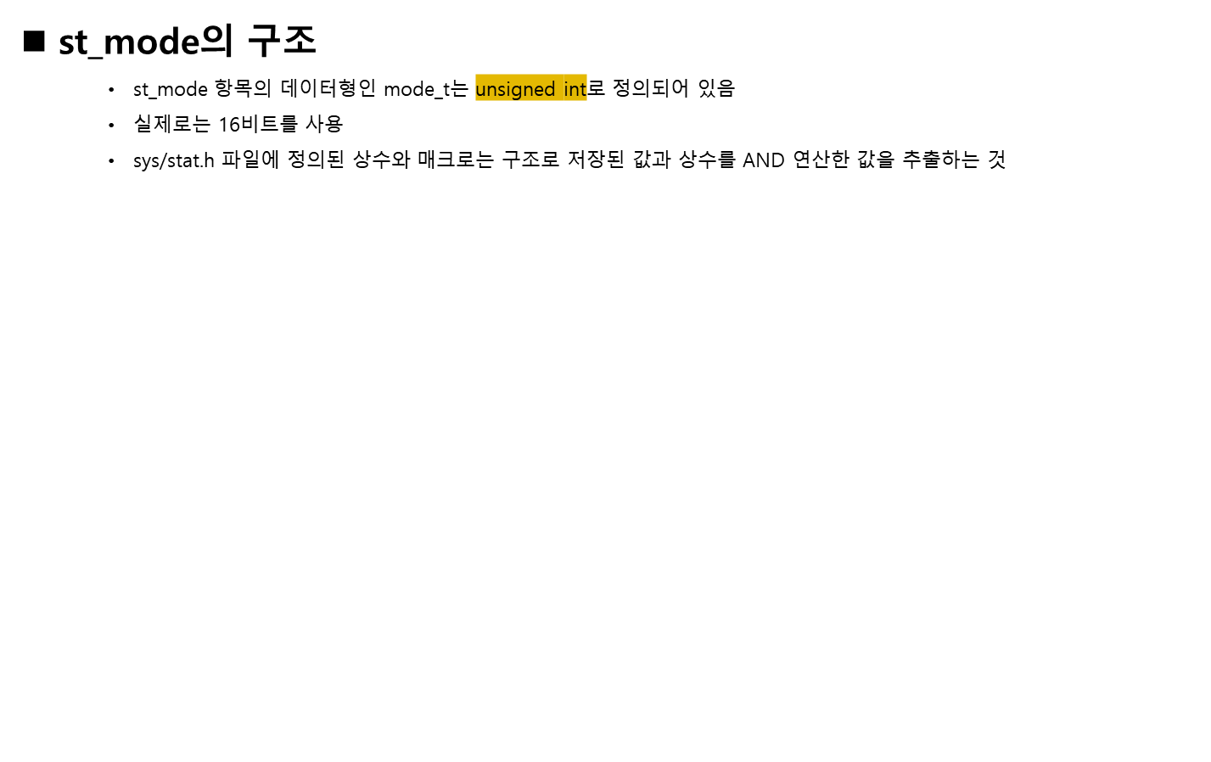
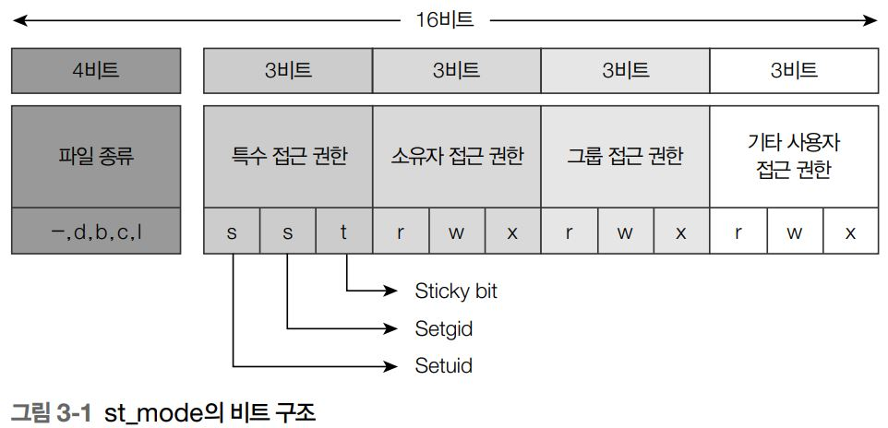
03. 파일 접근 권한 제어

Slide 14
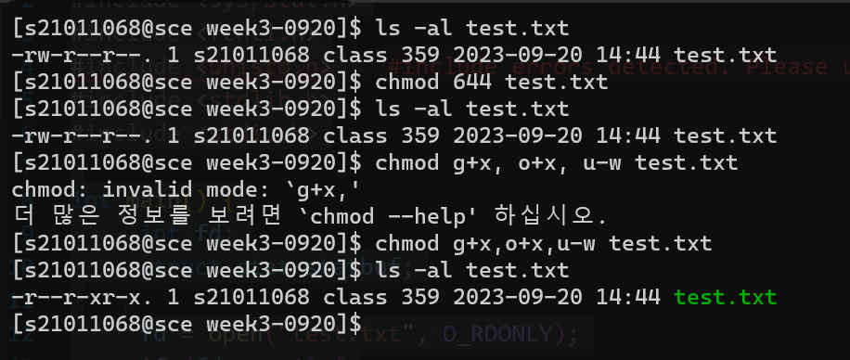

Slide 15
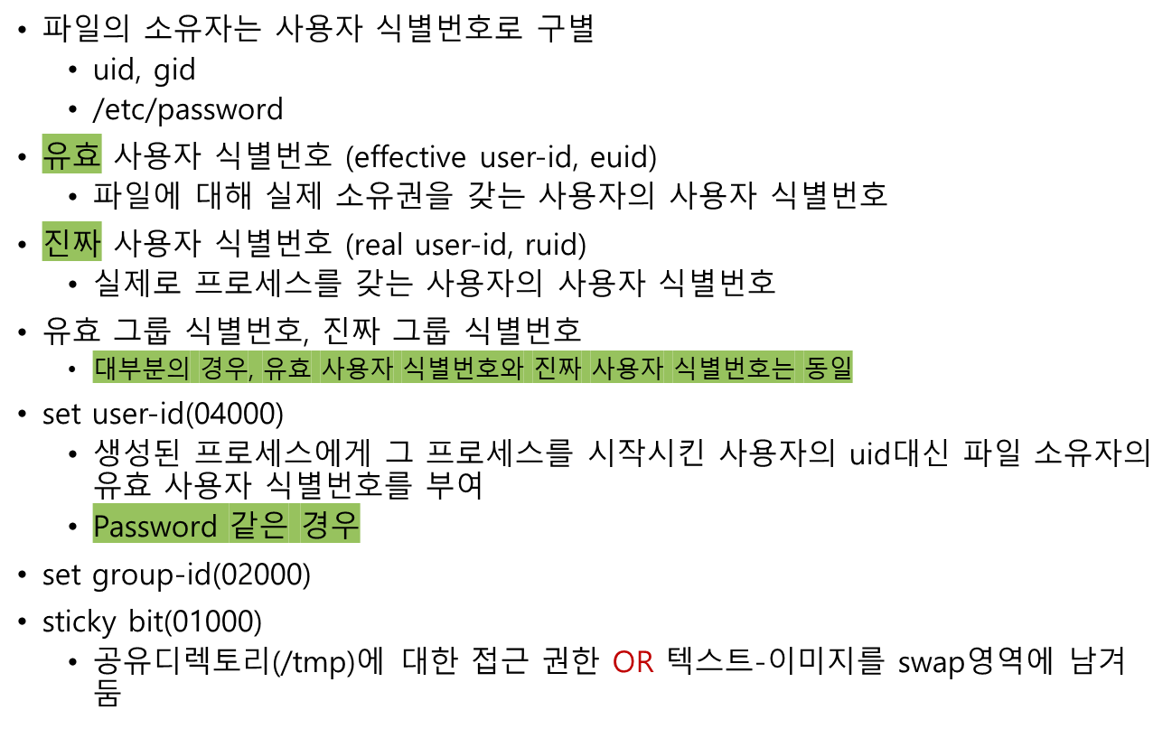
파일 접근권한 제어

Slide 16
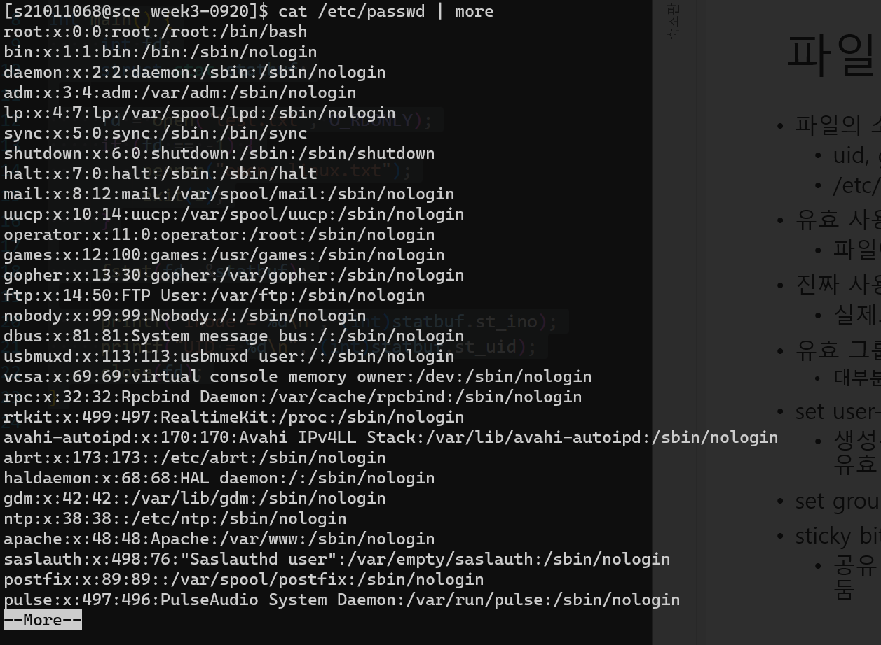

Slide 17
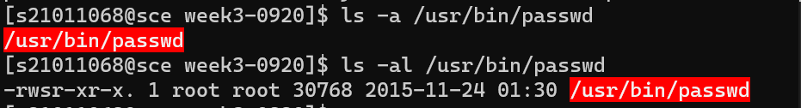
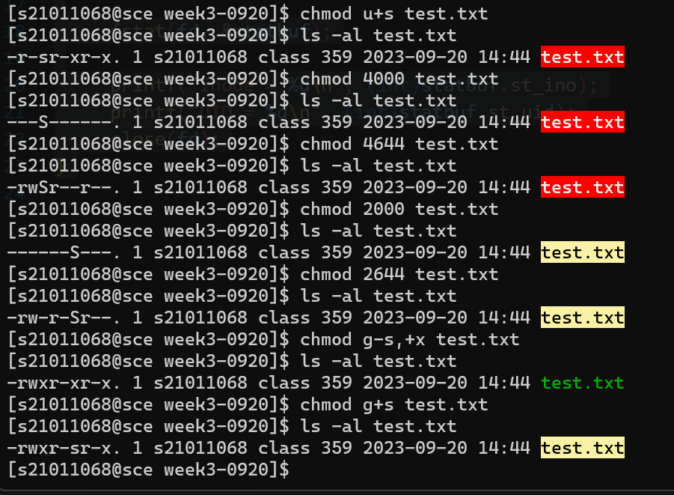

Slide 18
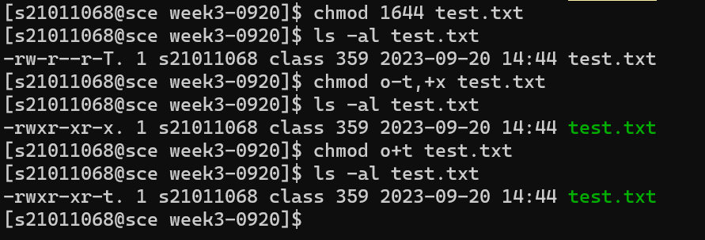
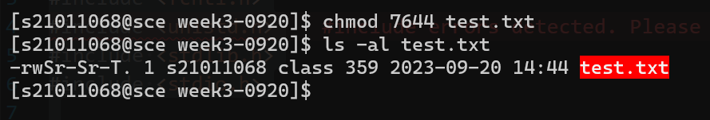
Sticky bits

Slide 19
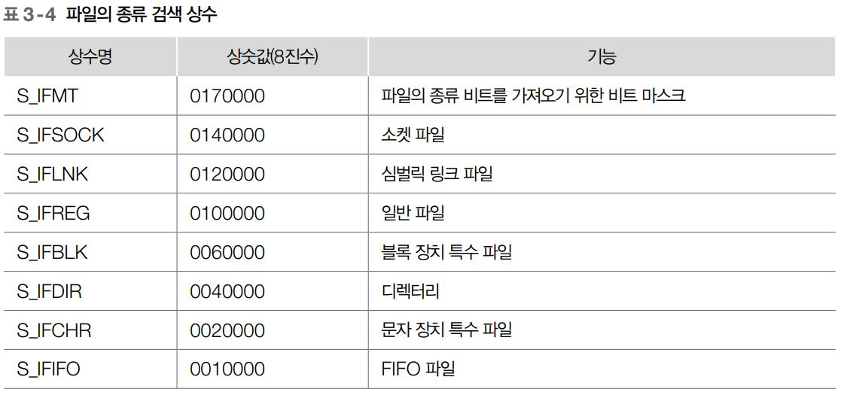
03. 파일 접근 권한 제어
파일의 종류 검색
  상수를 이용한 파일 종류 검색

Slide 20
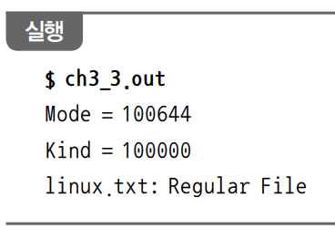
03. 파일 접근 권한 제어
[예제 3-3] 상수를 이용해 파일 종류 검색하기 (test3.c)
01 #include <sys/types.h>
02 #include <sys/stat.h>
03 #include <stdio.h>
04
05 int main() {
06 struct stat statbuf;
07 int kind;
08
09 stat("linux.txt", &statbuf);
10
11 printf("Mode = %o\n", (unsigned int)statbuf.st_mode);
12
13 kind = statbuf.st_mode & S_IFMT;
14 printf("Kind = %o\n", kind);
15
16 switch (kind) {
17 case S_IFLNK:
18 printf("linux.txt: Symbolic Link\n");
19 break;
20 case S_IFDIR:
21 printf("linux.txt: Directory\n");
22 break;
23 case S_IFREG:
24 printf("linux.txt: Regular File\n");
25 break;
26 }
27 }
    09행 stat() 함수로 파일의 정보를 읽음
    11행 st_mode의 값을 8진수로 출력, 실행 결과를 보면 100644임을 알 수 있음
    13~14행 st_mode와 S_IFMT를 AND(&) 연산하고 결과를 출력
      실행 결과를 보면 100000임을 알 수 있음
    16~26행 switch 문으로 AND 연산의 결과와 상숫값을 비교해 파일의 종류를 출력
    실행 결과 AND 연산의 결과가 100000인데, [표 3-4]를 보면 이 값은
      S_IFREG로 일반 파일임을 알 수 있음
      실행 결과에서도 24행을 실행해 ‘Regular File'이라고 출력

Slide 21
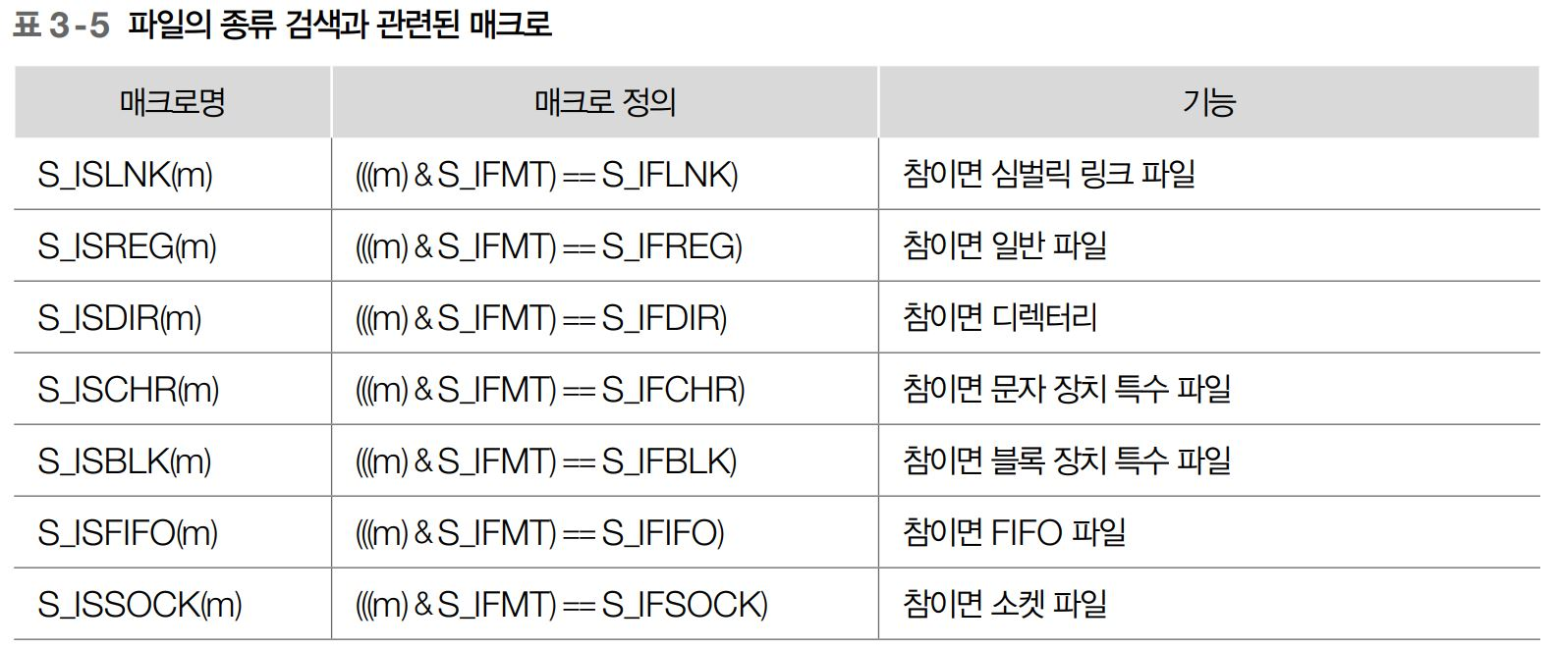
03. 파일 접근 권한 제어
파일의 종류 검색
  매크로를 이용한 파일 종류 검색

Slide 22
매크로와 서브루틴의 차이
매크로 사용 시: 소스파일이 확대됨. 컨트롤은 넘어가지x
* 짧은 코드일 시 매크로 사용이 효율적
서브루틴 사용 시: 컨트롤이 넘어간다.

Slide 23
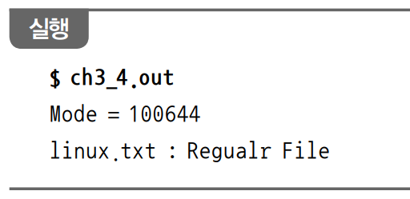
03. 파일 접근 권한 제어
[예제 3-4] 매크로를 이용한 파일 종류 검색 (test4.c)
01 #include <sys/types.h>
02 #include <sys/stat.h>
03 #include <stdio.h>
04
05 int main() {
06 struct stat statbuf;
07 int kind;
08
09 stat("linux.txt", &statbuf);
10
11 printf("Mode = %o\n", (unsigned int)statbuf.st_mode);
12
13 if(S_ISLNK(statbuf.st_mode))
14 printf("linux.txt : Symbolic Link\n");
15 if(S_ISDIR(statbuf.st_mode))
16 printf("linux.txt : Directory\n");
17 if(S_ISREG(statbuf.st_mode))
18 printf("linux.txt : Regualr File\n");
19 }
    09행 stat() 함수로 파일의 정보를 읽음
    13~18행 st_mode를 S_ISLNK, S_ISDIR, S_ISREG 매크로로 확인해 파일의 종류를 검색
    실행 결과 st_mode의 값이 8진수 100644이므로 S_ISREG(statbuf.st_mode)의 처리 결과는 100644 & 0170000 = 100000
    따라서 일반 파일임을 알 수 있음

Slide 24
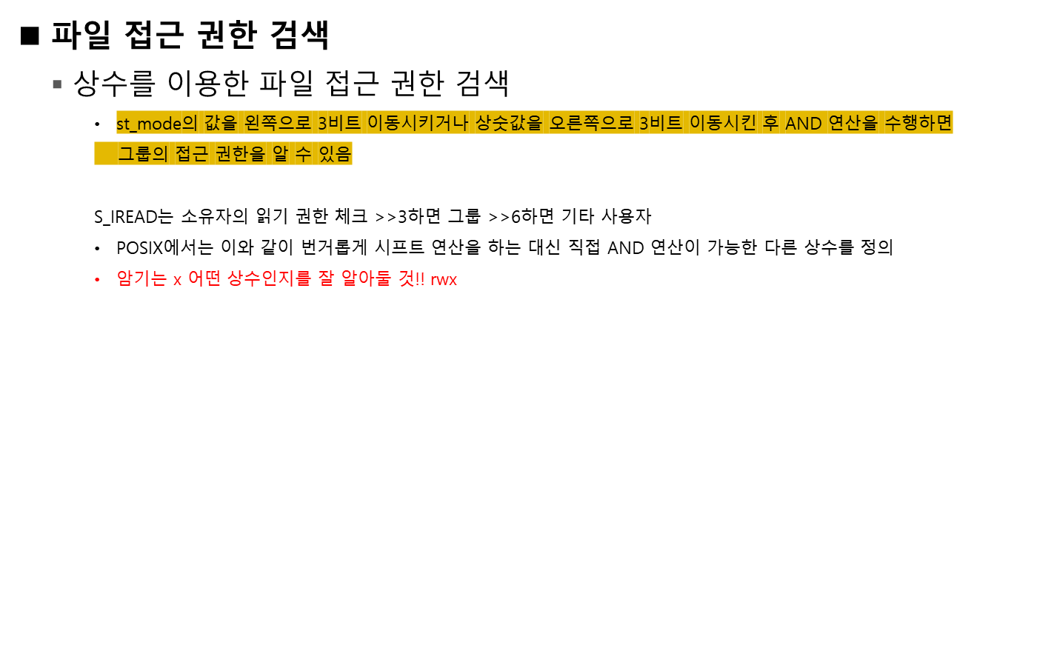
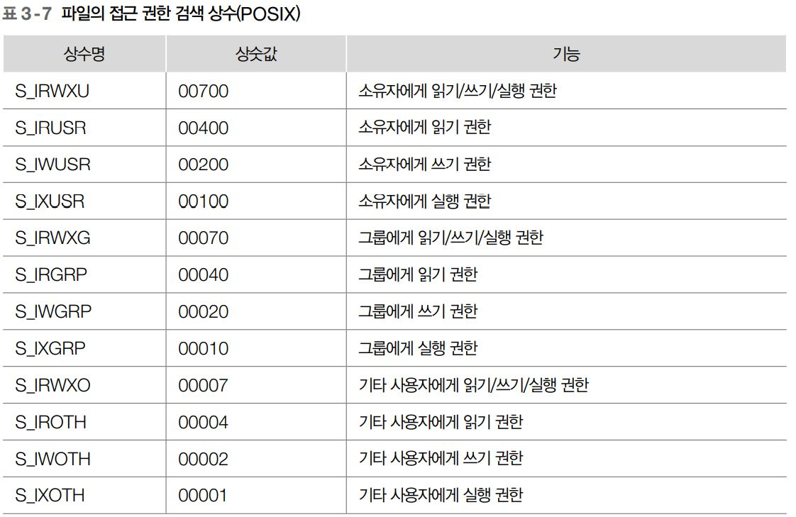
03. 파일 접근 권한 제어
st_mode & (S_IREAD >> 3)

Slide 25
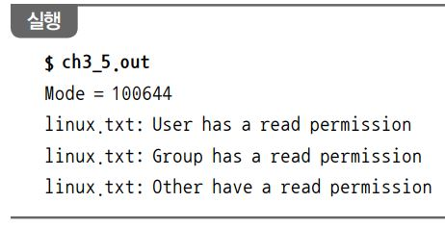
03. 파일 접근 권한 제어
[예제 3-5] 상수를 이용해 파일의 접근 권한 검색하기 (test5.c)
01 #include <sys/types.h>
02 #include <sys/stat.h>
03 #include <stdio.h>
04
05 int main() {
06 struct stat statbuf;
07
08 stat("linux.txt", &statbuf);
09 printf("Mode = %o\n", (unsigned int)statbuf.st_mode);
10
11 if ((statbuf.st_mode & S_IREAD) != 0)
12 printf("linux.txt: User has a read permission\n");
13
14 if ((statbuf.st_mode & (S_IREAD >> 3)) != 0)
15 printf("linux.txt: Group has a read permission\n");
16
17 if ((statbuf.st_mode & S_IROTH) != 0)
18 printf("linux.txt: Other have a read permission\n");
19 }
    08~09행 stat() 함수로 파일의 정보를 검색하고 st_mode 값을 출력
    11~12행 st_mode의 값을 S_IREAD와 AND 연산해 소유자의 읽기 권한을 확인
    14~15행 S_IREAD 상숫값을 오른쪽으로 3만큼 이동시켜 그룹의 읽기 권한을 확인
    17~18행 POSIX가 정의한 상수 S_IROTH를 이용해 기타 사용자의 읽기 권한을 검색

Slide 26
03. 파일 접근 권한 제어
함수를 이용한 접근 권한 검색 : access(2)
    pathname : 접근 권한을 알고자 하는 파일의 경로
    mode : 접근 권한
    access() 함수의 특징
      파일의 접근 권한을 검색할 수 있는 시스템 호출
      pathname에 지정된 파일이 mode로 지정한 권한을 지니고 있는지 확인하고 리턴
      유효 사용자 ID가 아닌 실제 사용자 ID에 대한 접근 권한만 확인할 수 있음
      access( ) 함수는 접근 권한이 있으면 0을, 오류가 있으면 -1을 리턴
        ENOENT : 해당 파일이 존재하지 않거나 심벌릭 링크의 경우 원본 파일이 없음
        EACCES : 접근 권한이 없음
      두 번째 인자인 mode에 사용할 수 있는 상수
        R_OK : 읽기 권한 확인
        W_OK : 쓰기 권한 확인
        X_OK : 실행 권한 확인
        F_OK : 파일이 존재하는지 확인
#include <unistd.h> [함수 원형]
int access(const char *pathname, int mode);

Slide 27
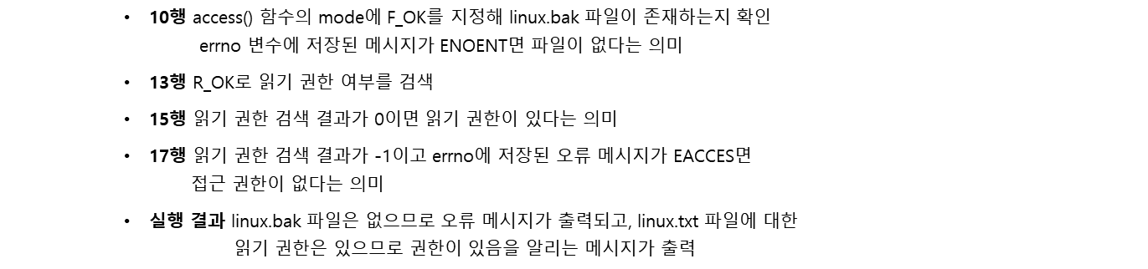
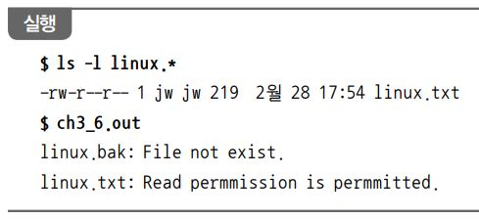
03. 파일 접근 권한 제어
[예제 3-6] 함수를 이용해 접근 권한 검색하기 (test6.c)
01 #include <sys/errno.h>
02 #include <unistd.h>
03 #include <stdio.h>
04
05 extern int errno;
06
07 int main() {
08 int perm;
09
10 if (access("linux.bak", F_OK) == -1 && errno == ENOENT)
11 printf("linux.bak: File not exist.\n");
12
13 perm = access("linux.txt", R_OK);
14
15 if (perm == 0)
16 printf("linux.txt: Read permmission is permmitted.\n");
17 else if (perm == -1 && errno == EACCES)
18 printf("linux.txt: Read permmission is not permmitted.\n");
19 }

Slide 28
03. 파일 접근 권한 제어
파일명으로 접근 권한 변경 : chmod(2)
    pathname : 접근 권한을 변경하려는 파일의 경로
    mode : 접근 권한 파일의 접근 권한을 검색할 수 있는 시스템 호출
    chmod() 함수의 특징
      접근 권한을 변경할 파일의 경로를 받아 mode에 지정한 상숫값으로 권한을 변경
      특수 접근 권한을 변경할 때는 S_ISUID, S_ISGID, S_ISVTX를 이용
      소유자/그룹/기타 사용자의 접근 권한을 변경할 때는 상수를 이용
      함수로도 알아야하고 명령어도구로도 알아야 함
#include <sys/stat.h> [함수 원형]
int chmod(const char *pathname, mode_t mode)

Slide 29
03. 파일 접근 권한 제어
파일명으로 접근 권한 변경 : chmod(2)
    접근 권한 변경 예시
      기존 접근 권한과 관계없이 접근 권한을 모두 새로 지정하려면 상수를 이용해 권한을 생성한 후 인자로 지정
      기존 접근 권한을 변경해 권한을 조정할 수도 있음
      접근 권한을 제거하려면 제거하려는 권한의 상숫값을 NOT 연산한 후 AND 연산을 실행
      mode 값을 변경한 후 chmod() 함수를 호출해야 변경된 접근 권한이 적용
chmod(pathname, S_IRWXU);
chmod(pathname, S_IRWXU | S_IRGRP | S_IXGRP | S_IROTH);
mode |= S_IWGRP;
mode &= ~(S_IROTH);
chmod(pathname, mode);

Slide 30
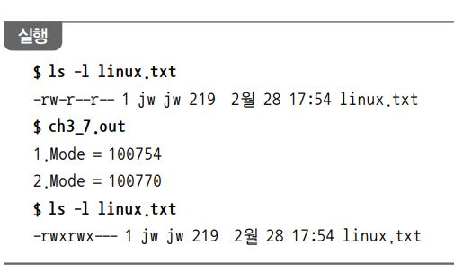

03. 파일 접근 권한 제어
[예제 3-7] 파일명으로 접근 권한 변경하기 (test7.c)
01 #include <sys/types.h>
02 #include <sys/stat.h>
03 #include <stdio.h>
04
05 int main() {
06 struct stat statbuf;
07
08 chmod("linux.txt", S_IRWXU|S_IRGRP|S_IXGRP|S_IROTH);
09
10 stat("linux.txt", &statbuf);
11 printf("1.Mode = %o\n", (unsigned int)statbuf.st_mode);
12
13 statbuf.st_mode |= S_IWGRP;
14 statbuf.st_mode &= ~(S_IROTH);
15
16 chmod("linux.txt", statbuf.st_mode);
17
18 stat("linux.txt", &statbuf);
19 printf("2.Mode = %o\n", (unsigned int)statbuf.st_mode);
20 }

Slide 31
03. 파일 접근 권한 제어
파일 기술자로 접근 권한 변경 : fchmod(2)
    fd : 열려 있는 파일의 파일 기술자
    mode : 접근 권한
    fchmod() 함수의 특징
      접근 권한을 변경할 파일의 파일 기술자를 받아 mode에 미리 정의한 상숫값으로 변경할 권한을 지정
      이미 열려 있는 파일의 파일 기술자를 받아 접근 권한을 변경
      접근 권한 지정 방법은 chmod() 함수와 같음
#include <sys/stat.h> [함수 원형]
int fchmod(int fd, mode_t mode);

